Slide 1
BSC 1
Úvodní tutoriál

Slide 2

Strategické měření a řízení výkonnosti
Výkonnost firmy je zpravidla důsledkem mnoha vlivů – kvalitní zaměstnanci, výzkum a vývoj, správně nastavené procesy, schopnost přizpůsobit se změnám, reagovat na potřeby zákazníků …
Dnešní výkonnost byla založena v minulosti, často i 5 či více let zpětně
Je potřeba již dnes měřit a řídit faktory, které vedou k budoucí výkonnosti

Slide 3
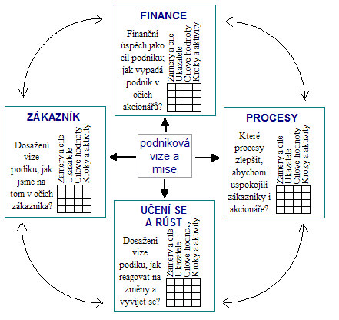
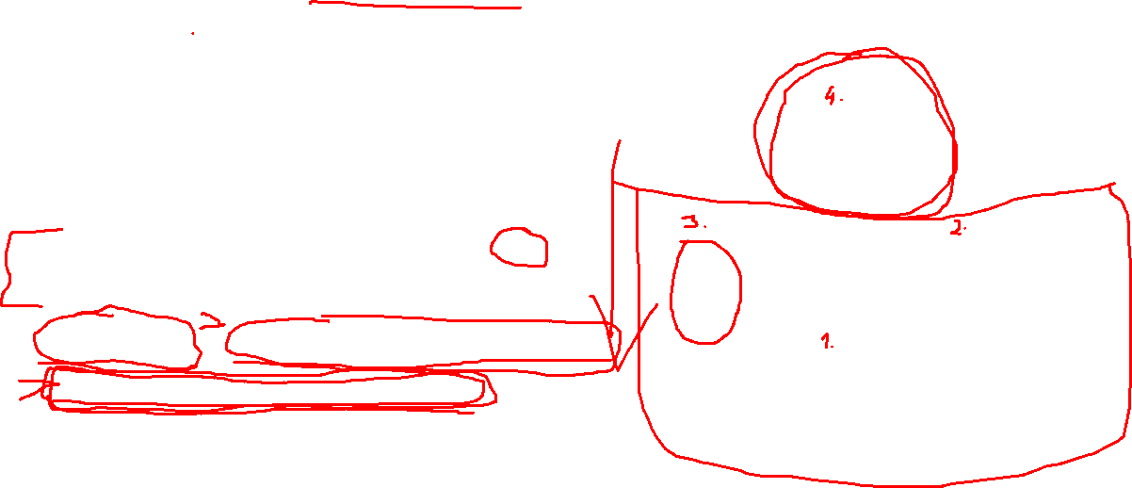
Balanced Scorecard
Nástroj pro systematické měření a řízení výkonnosti
1. až 4. generace
Sada měřítek, která sledují KPI – Key performance indicator
Indicator x Performance indicator x Key Performance Indicator
Měřeno ve 4 či 5 perspektivách

Slide 4

Fáze implementace BSC
Mise a Vize
Strategie
Analytická část
Strategická mapa
Realizace BSC

Slide 5
Mise a vize
Mise: Kdo jsme a proč existujeme
Vize: Čeho chceme dosáhnout

Slide 6
Strategie
Strategické cíle a způsoby jejich dosažení
Vyjádřeny naturálně, často relativně, prostor pro chybu
Reflektují misi a vizi firmy
Formulovány vlastníky / top managementem firmy
Nejobtížnější úloha managementu

Slide 7
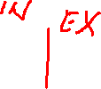
Analytická část
SWOT
SLEPTE
5F
…
Analýza vnitřního a vnějšího okolí firmy (mikro i makro)
Snaha zjistit, jak je firma připravena na splnění strategických cílů

Slide 8
Strategická mapa I
Vizualizační nástroj
Strategické cíle a vazby mezi nimi
Logika Cause – Effect
Vazba zdola nahoru i shora dolů
Pravidla pro „dobrou SM“ spíše zvyková

Slide 9
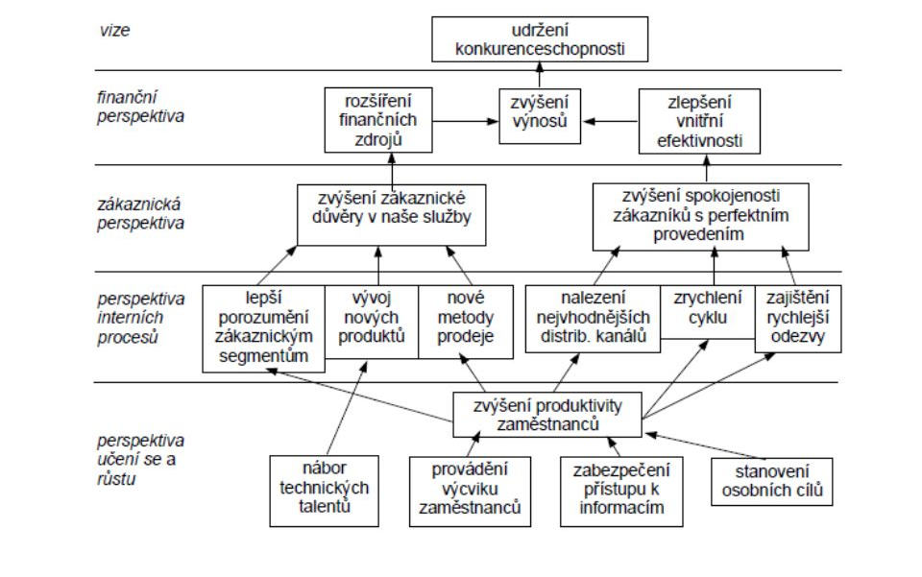
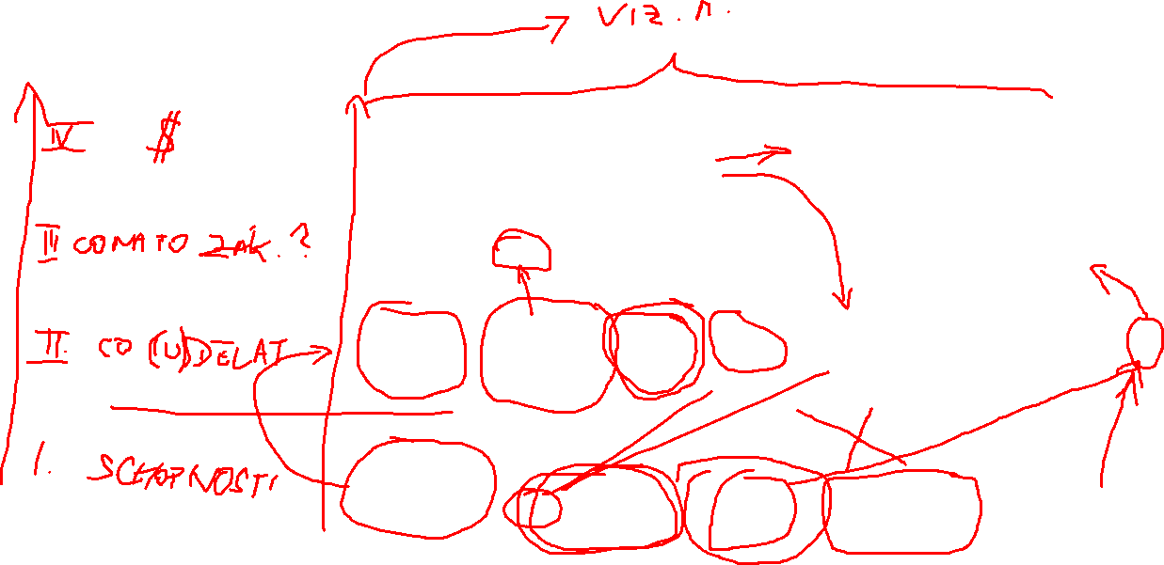
Příklad strategické mapy

Slide 10

Realizace BSC
„Překlopení“ strategické mapy na systém měřítek
Soustředění na KPI
Measure what matters x What is measured matters
Krysy
Letiště

Slide 11

Zdroje
https://hbr.org/1992/01/the-balanced-scorecard-measures-that-drive-performance-2
https://hbr.org/2000/09/having-trouble-with-your-strategy-then-map-it
https://strategicmanagementinsight.com/tools/swot-analysis-how-to-do-it/
https://www.indeed.com/career-advice/career-development/slept-analysis

